Slide 1
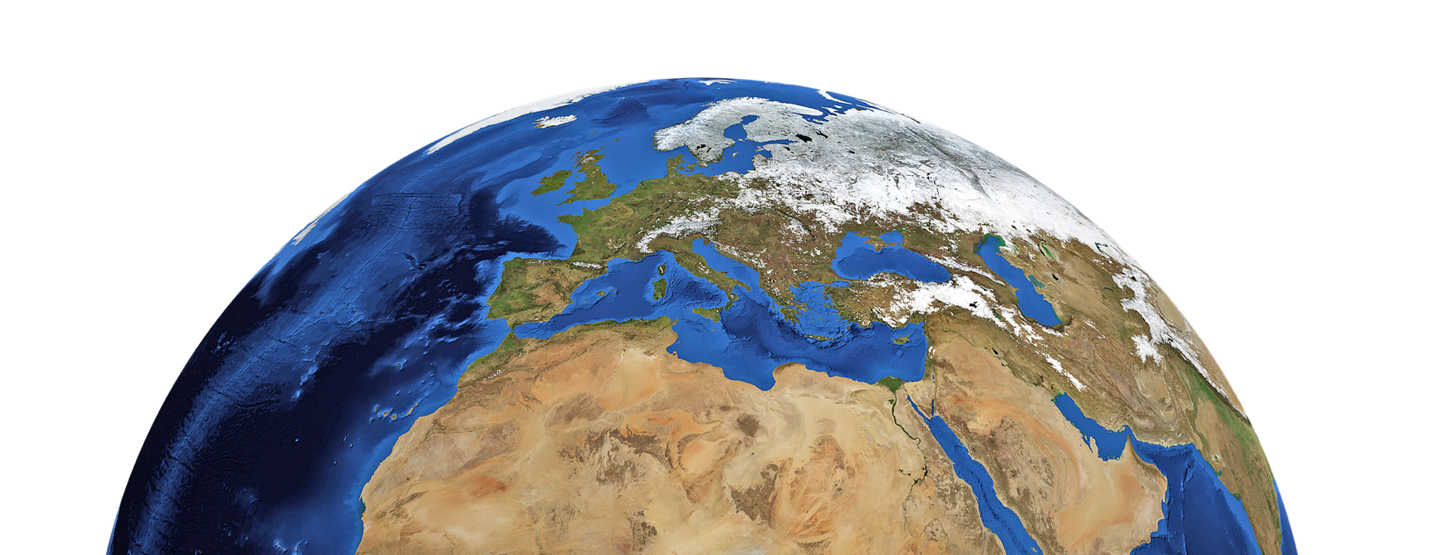
A PRESENTATION BY ANDREA BRAGAGLIA & MASSIMO MINOLFI
ANALISI DATI METEO

Slide 2


INTRODUZIONE
L'obiettivo di questa progetto è far luce su come i dati meteorologici, possano fornire una panoramica dettagliata dei modelli climatici e delle tendenze che influenzano il nostro mondo, soprattutto in un periodo storico come quello attuale, dove il cambiamento climatico è al centro dell’attenzione.
Abbiamo deciso di centrare la nostra visualizzazione sui dati meteorologici italiani, in particolare quelli delle stazioni di rilevamento nelle zone di Viterbo e di Verbano-Cusio-Ossola (le nostre rispettive province di nascita).

Slide 3
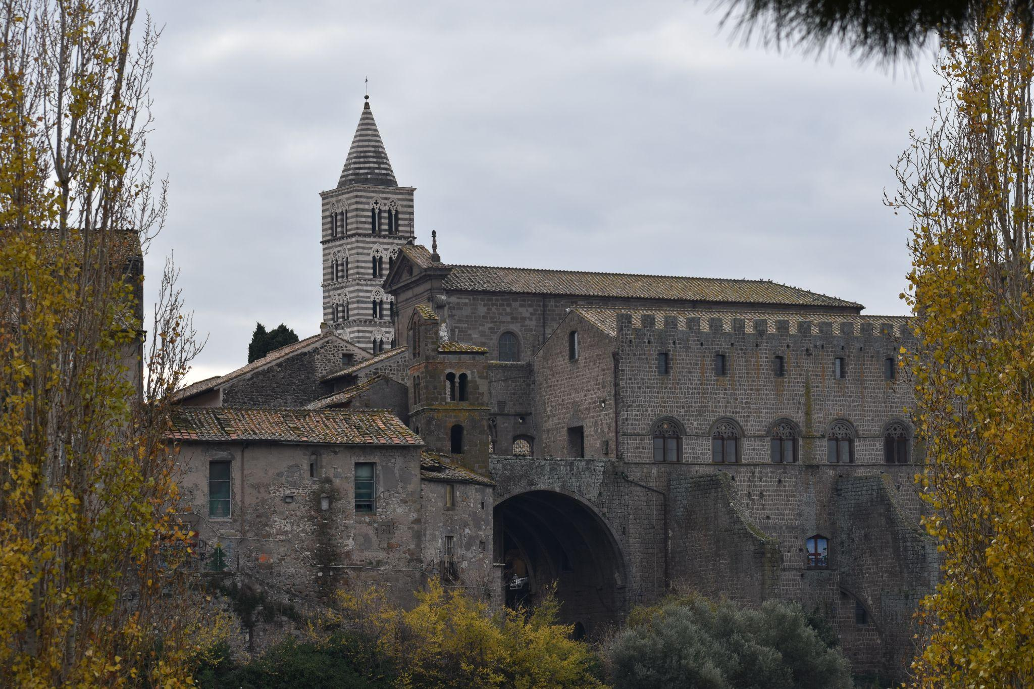
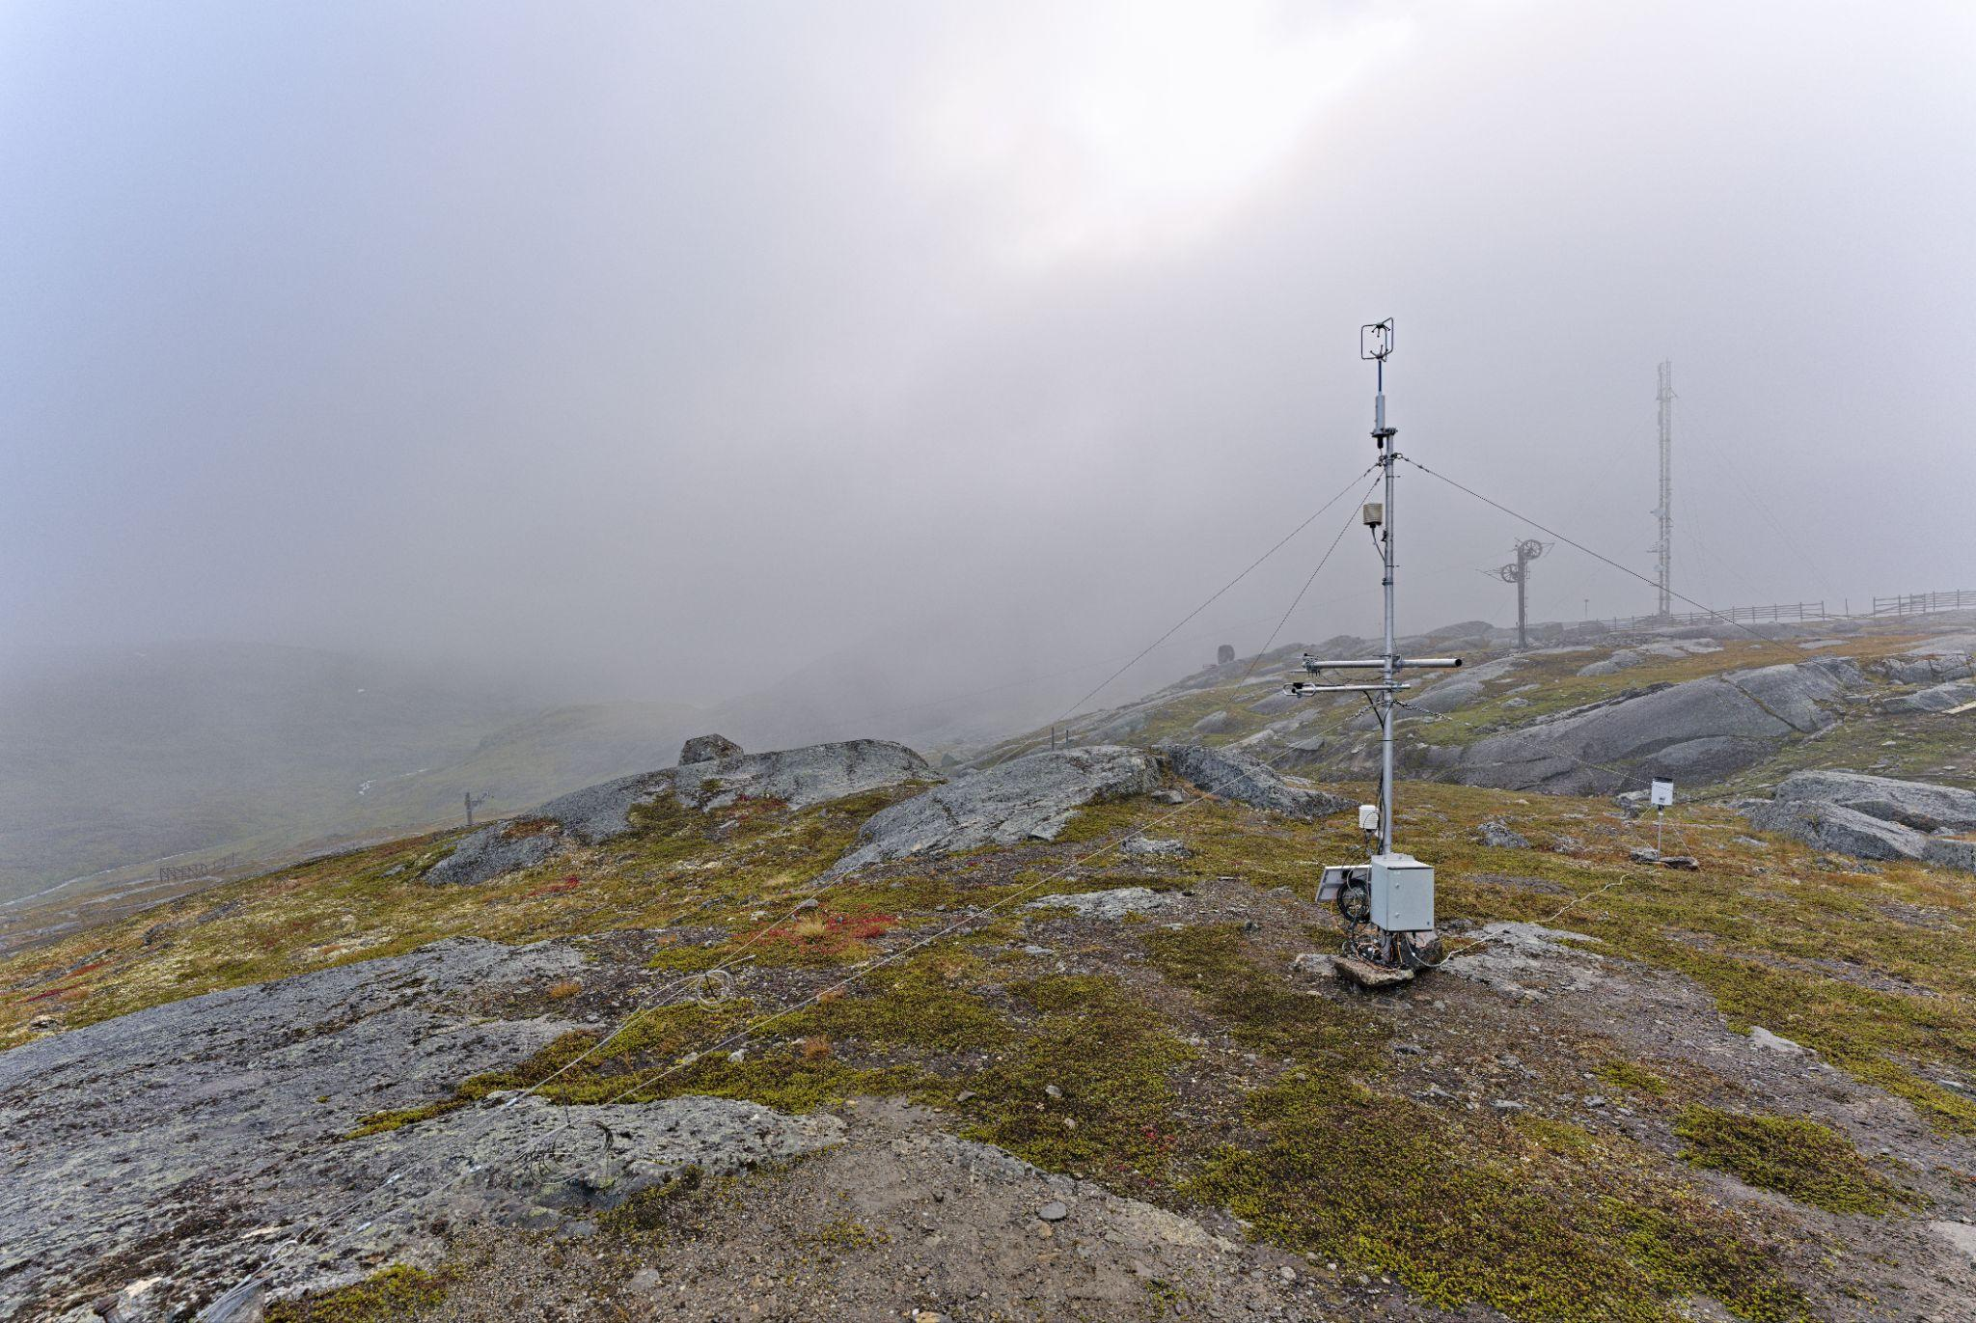
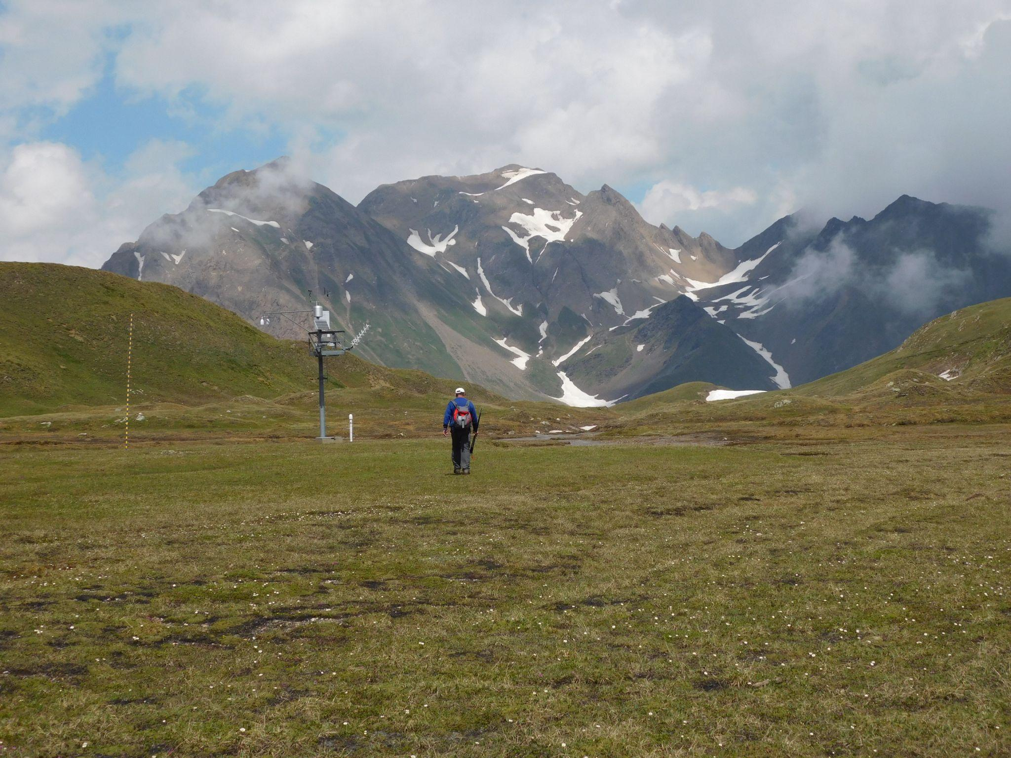
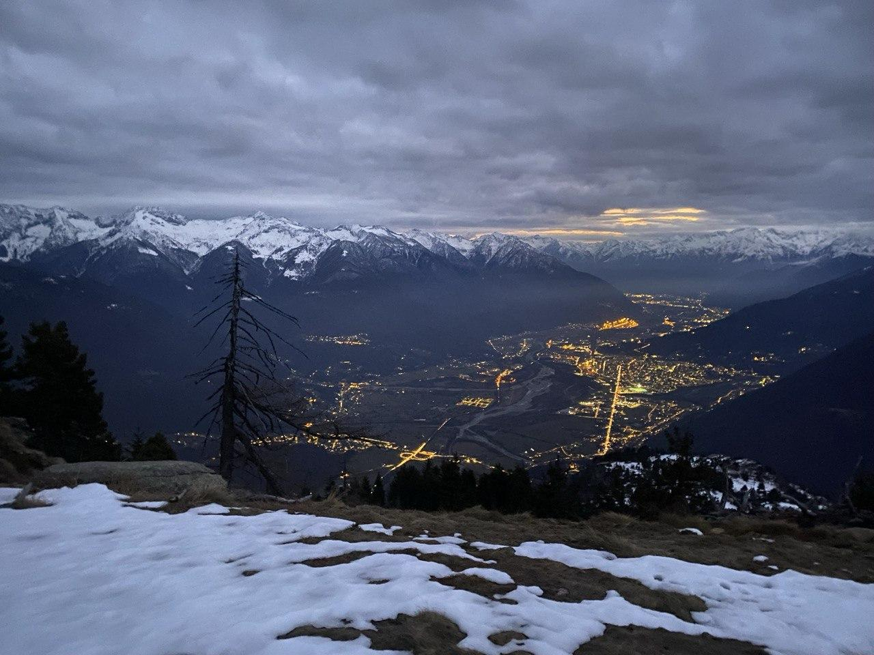
01
02
03
04
INTRODUZIONE
VITERBO
VERBANO-CUSIO-OSSOLA
CONCLUSIONI

Slide 4
01
INTRODUZIONE
Fotografia da Viviana Minolfi

Slide 5
DATI METEOROLOGICI IN ITALIA
L'influenza dei modelli meteorologici
Raccolta dati e
utilizzo
I modelli meteorologici hanno un impatto significativo sulla nostra vita quotidiana. Comprendere e prevedere questi modelli è fondamentale per pianificare e prendere decisioni informate. Inoltre ci permettono di effettuare previsioni meteo future e contribuiscono alla ricerca sui cambiamenti climatici.
Solo in Italia ci sono circa 1000 stazioni meteo che aiutano in questo processo di raccolta dati. Ogni stazione mantiene i propri archivi storici, consentendo confronti scientifici tra i dati passati e quelli attuali.
OK.. MA QUINDI I DATI?

Slide 6
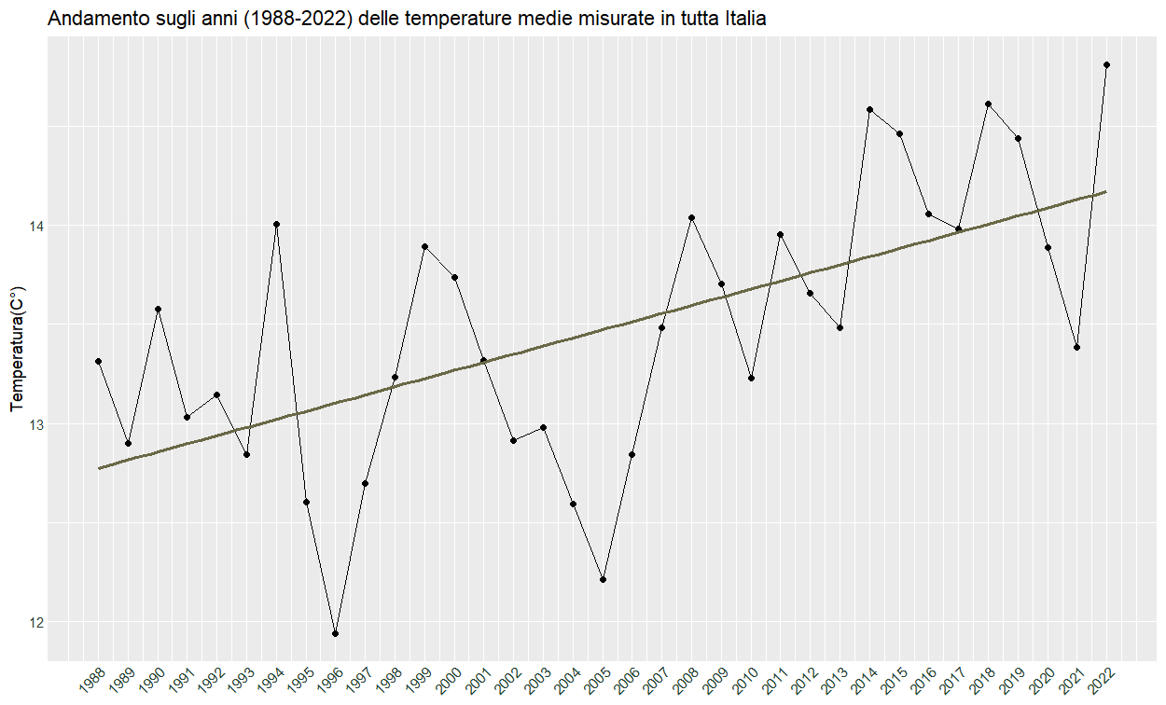
Questo, per esempio, è il grafico dell’andamento della temperatura media italiana dal 1988 al 2022 registrata dalle più di 1000 stazioni di rilevamento:
14.8 C°
13.3 C°
Linea di tendenza
(Mostra la direzione e la rapidità con la quale cambiano i valori)

Slide 7
QUALCHE OSSERVAZIONE
1,5 C°
Di differenza di temperatura dal 1988 al 2022
1996
L’anno più freddo di questi 34 anni
2022
É invece l’anno più caldo .

Slide 8
QUALCHE ALTRA OSSERVAZIONE
1.
I dati citati nelle slides sono ricavati da misurazioni di stazioni meteorologiche su suolo italiano (le quali potrebbero aver subito perdite o alterazioni dei dati per guasti o altre cause esterne).
2.
Per poter parlare effettivamente di riscaldamento globale, servirebbero misurazioni a livello globale con controlli più rigorosi sulla qualità dei dati.
3.
L’obiettivo di questa presentazione invece è visualizzare i dati meteorologici locali, e di certi aspetti che potrebbero impattare la nostra esperienza sul cambiamento del clima.

Slide 9
02
VITERBO

Slide 10
UNO ZOOM SU VITERBO
Come detto già in precedenza, per visualizzare i dati in modo più coerente al nostro obiettivo, spostiamo la nostra attenzione sulla provincia di Viterbo, tenendo in riferimento lo stesso intervallo temporale.
I dati a cui faremo riferimento sono presi dall’unica stazione di rilevamento presente nella città di Viterbo, la quale, nel periodo che va dal 1999 al 2004, NON ha archivio di alcun dato (probabile guasto o interruzione di servizio).

Slide 11
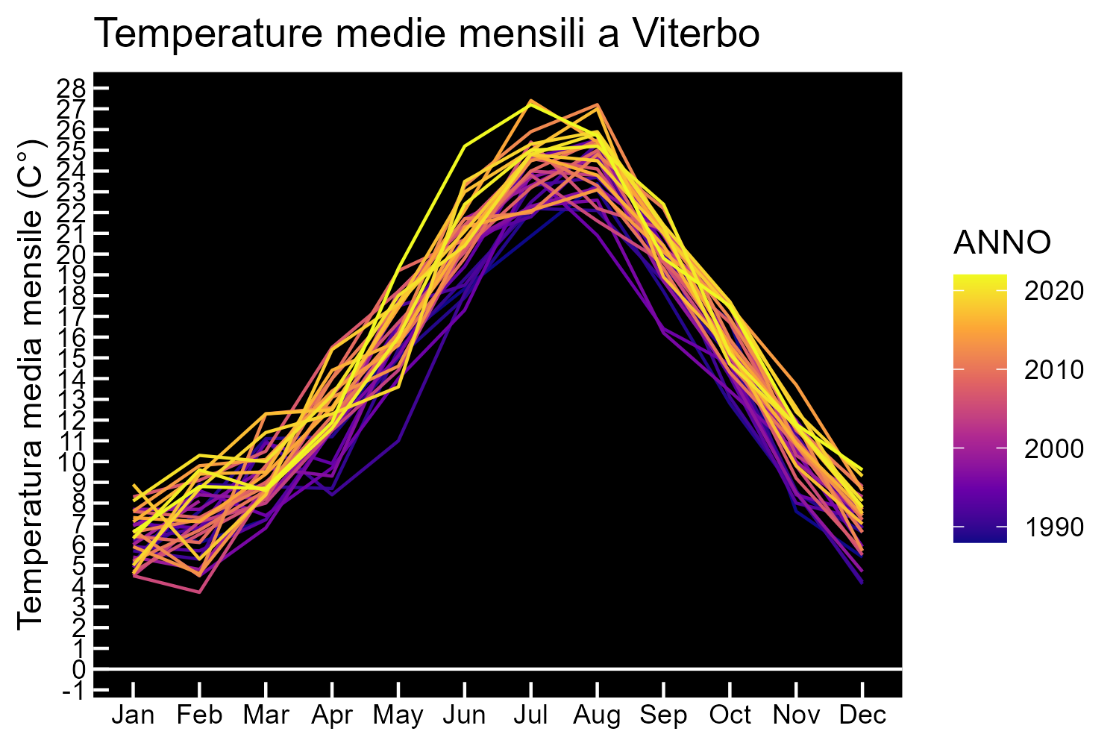
Qui è possibile visualizzare l’andamento delle temperature medie durante i mesi, ogni linea è un anno diverso.

Slide 12
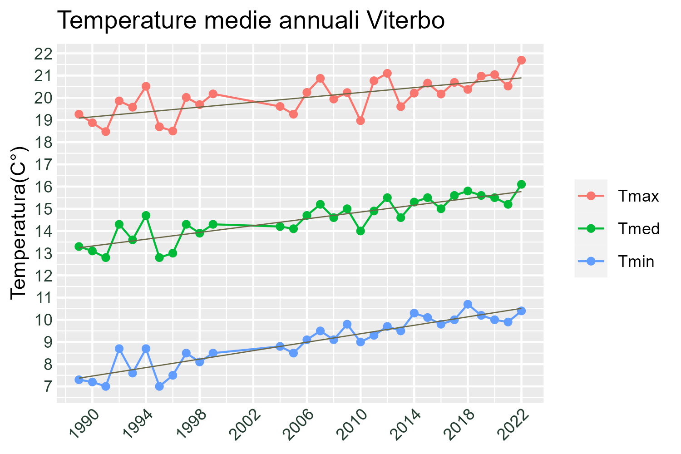
Intervallo di dati mancanti

Slide 13
QUALCHE OSSERVAZIONE
I due grafici precedenti ci mostrano che:
Gli ultimi anni sono mediamente più caldi rispetto ai precedenti in tutti i mesi
La stessa tendenza si può notare anche per le temperature massime e minime
La mancanza di dati potrebbe aver descritto delle propensioni errate dei valori

Slide 14
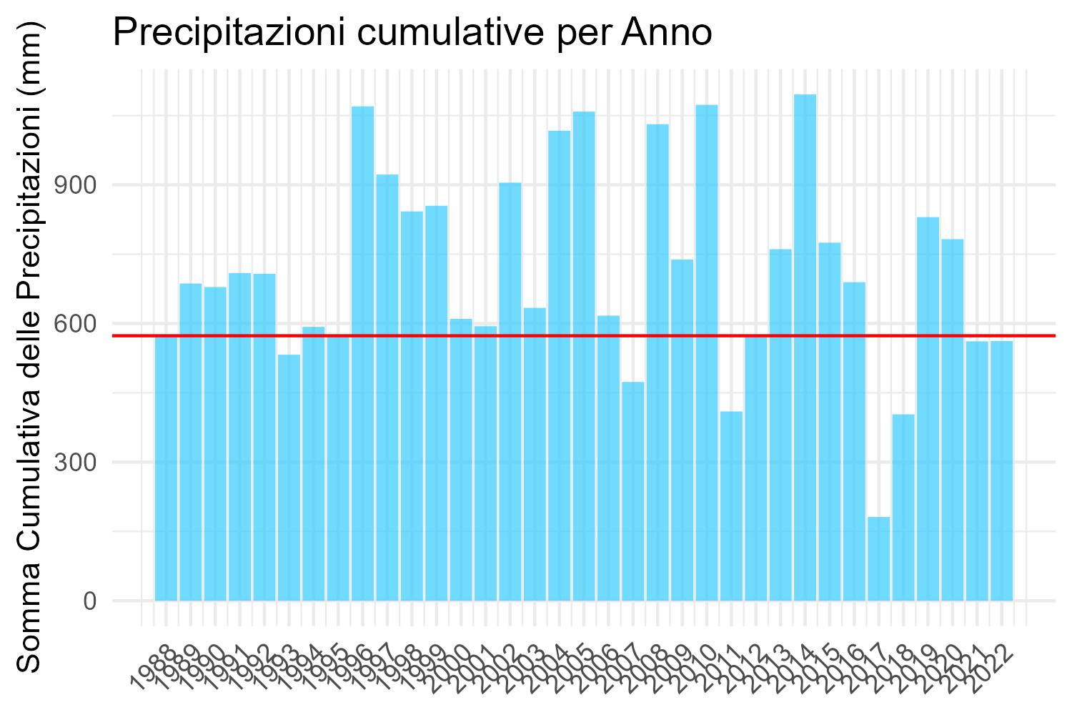
La stessa visualizzazione si può effettuare sui dati delle precipitazioni cumulate divise per ogni anno:
quantità media di acqua
presenti dati di soli 6 mesi

Slide 15
OSSERVAZIONI VARIE
Il grafico antecedente mette in mostra come le precipitazioni siano diventate sempre meno incostanti negli anni. Tuttavia, i dati del 2017, sono per metà mancanti e, di conseguenza, non permettono di fare osservazioni precise sul vero andamente dei valori.

Slide 16
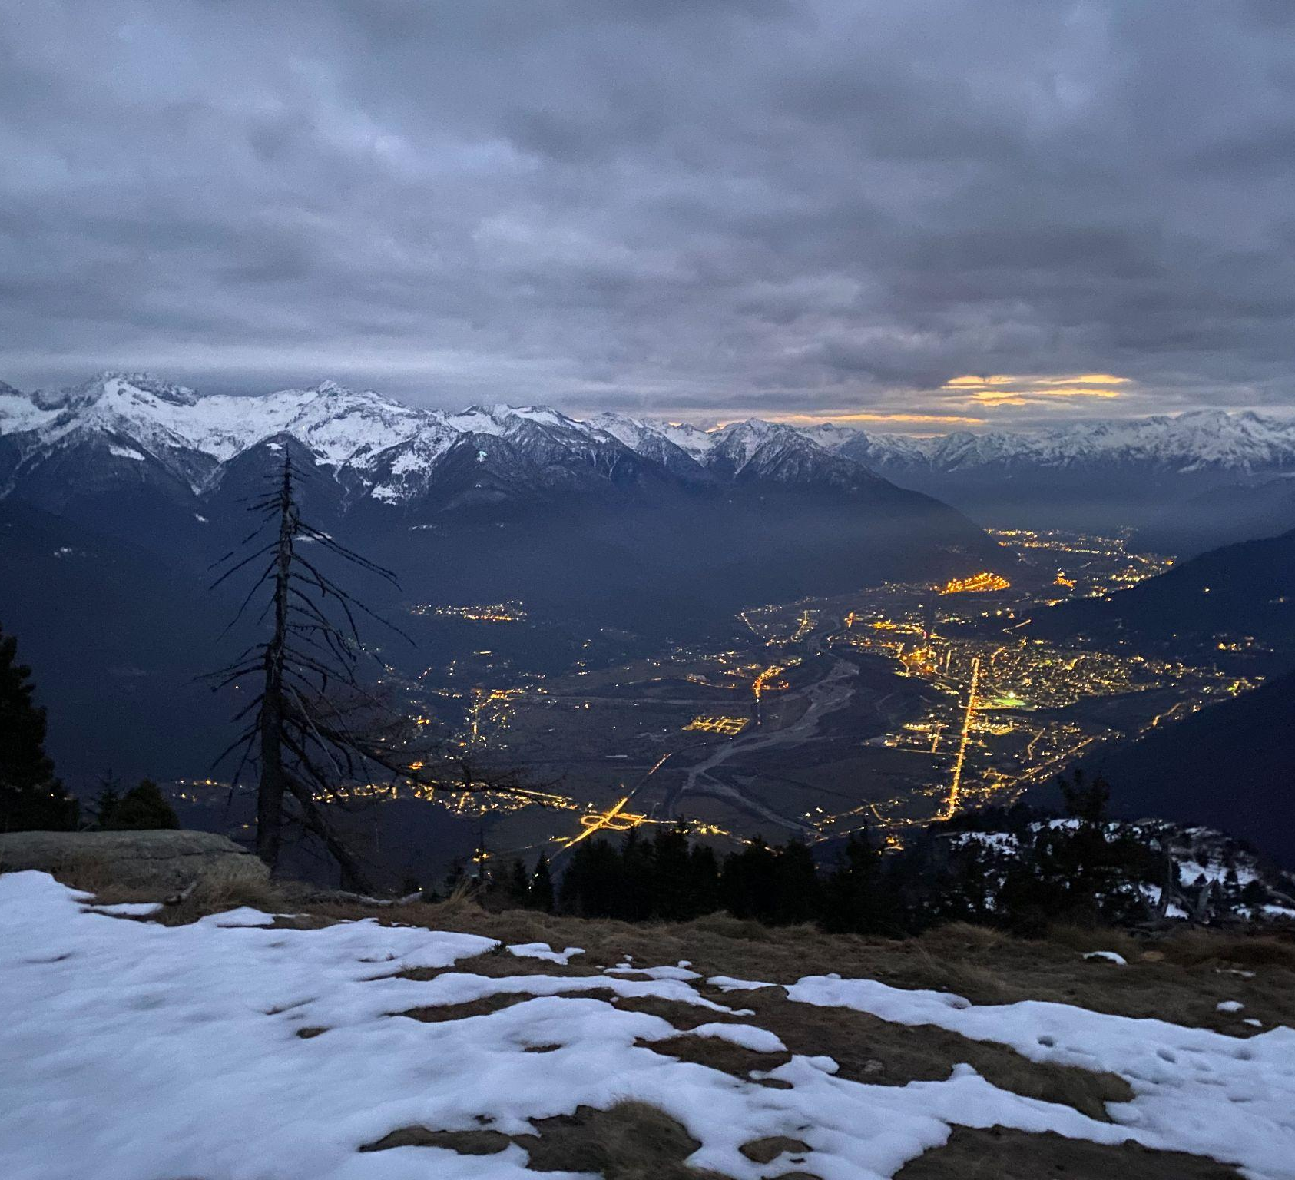
03
VERBANO-CUSIO-OSSOLA
Fotografia da Massimo Minolfi

Slide 17
UNO ZOOM SUL VCO
Per quanto riguarda la provincia del Verbano-Cusio-Ossola facciamo un'osservazione analoga a quella di Viterbo, con qualche attenzione in più sulla particolarità del clima.
Ci troviamo infatti in un’area geografica nettamente diversa. Di conseguenza, tutte le relazioni tra i dati trovate a Viterbo, non verranno riscontrate anche qui, mostrando come la diversità del clima influenzi senza dubbio queste ultime.

Slide 18
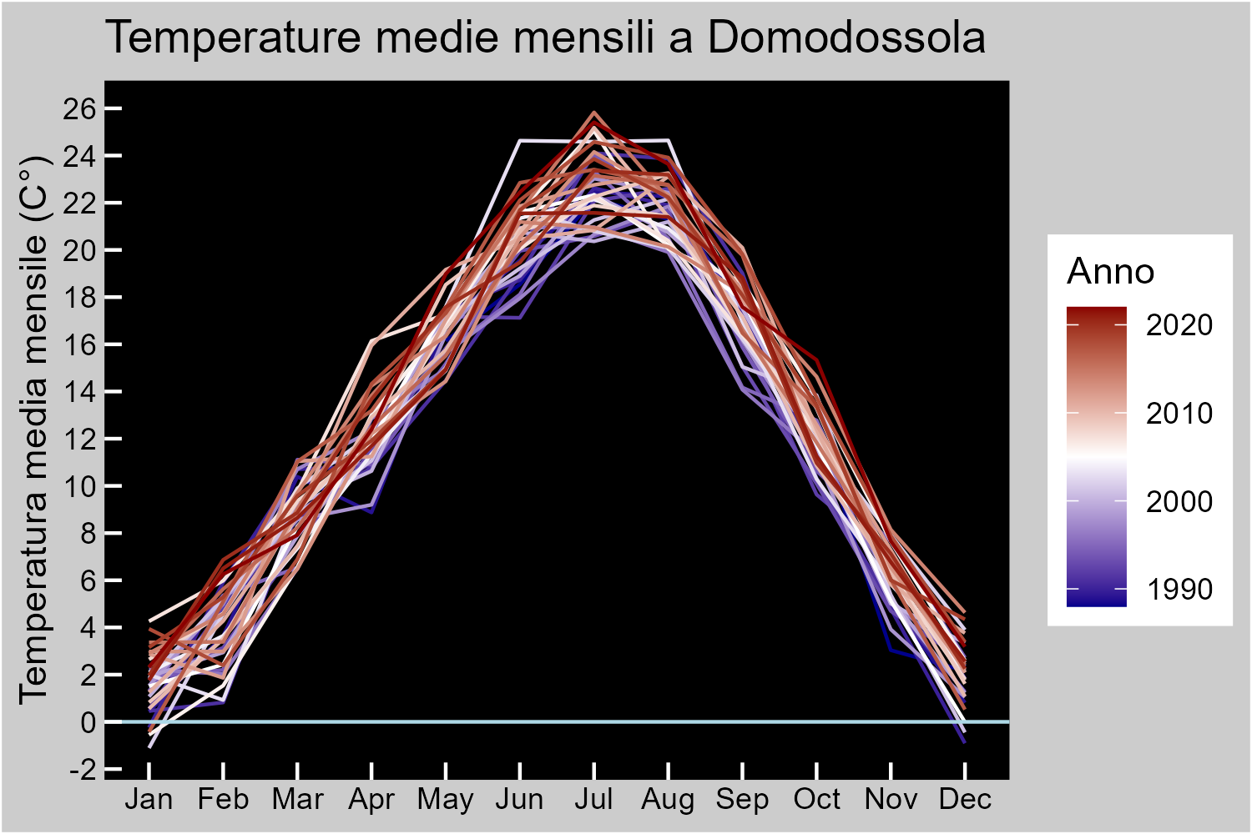
Il grafico sottostante ci mostra i dati delle temperature medie mensili a Domodossola. Ogni linea del grafo rappresenta un anno diverso:

Slide 19
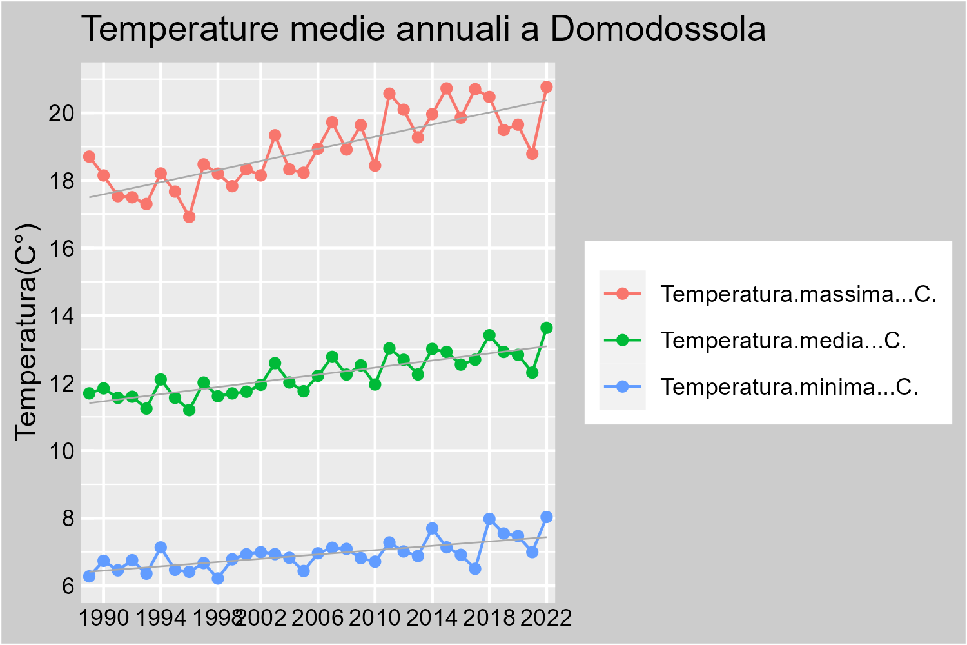

Slide 20
QUALCHE OSSERVAZIONE
Aumento
della temperatura media come nel caso di Viterbo
2 C°
La differenza tra il 1988 e il 2022

Slide 21
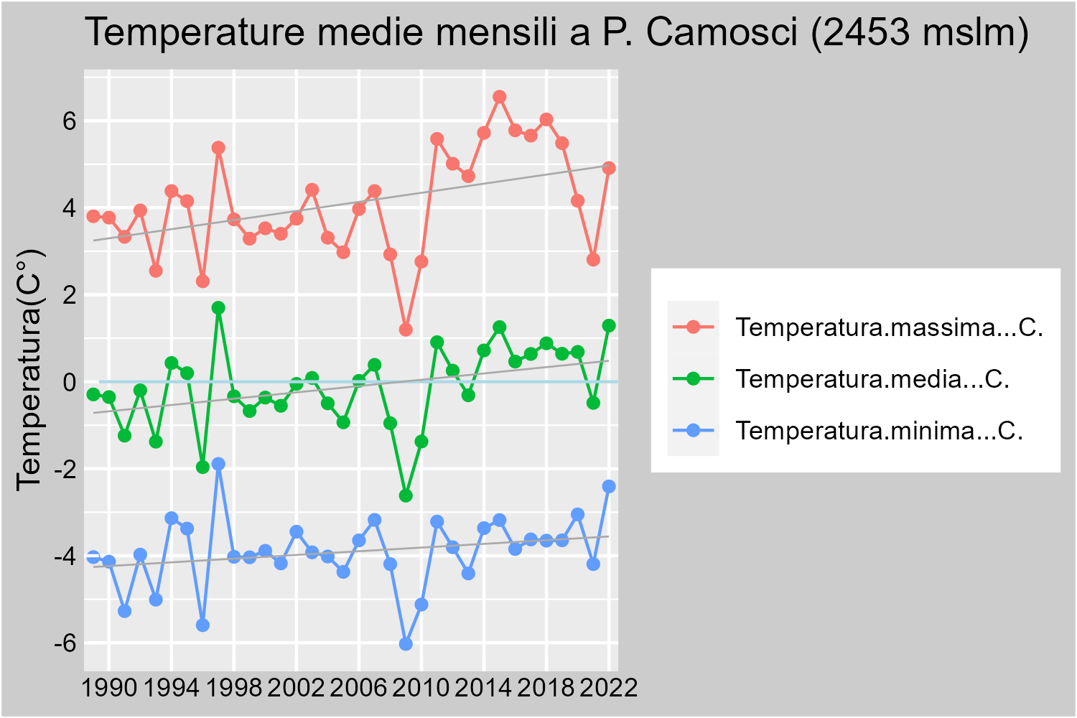
Di particolare interesse è questo grafico, il quale mostra le temperature medie negli anni registrate dalla stazione situata su Punta dei Camosci a 2453 metri di altezza:

Slide 22
QUALCHE OSSERVAZIONE
1.
Le temperature medie dell’ultimo decennio sorpassano la soglia dello zero diverse volte
2.
Un innalzamento dello zero termico è associato ad un livello più alto di disgelo dei ghiacci e della neve
3.
Andando avanti con gli anni, le montagne si percepiranno meno innevate anche ad occhio nudo

Slide 23
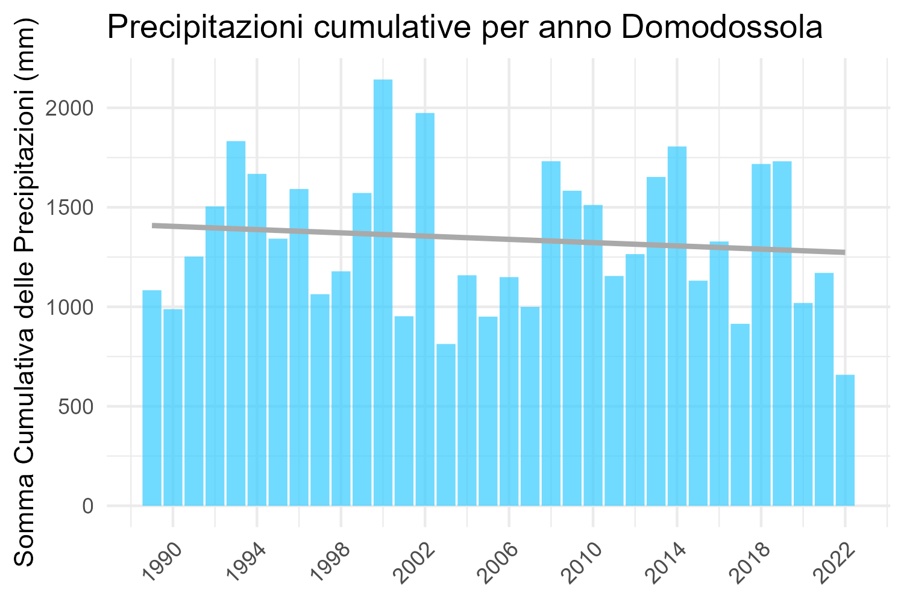
Come per Viterbo, osserviamo anche i valori delle precipitazioni cumulate per anno a Domodossola:
Linea di tendenza

Slide 24
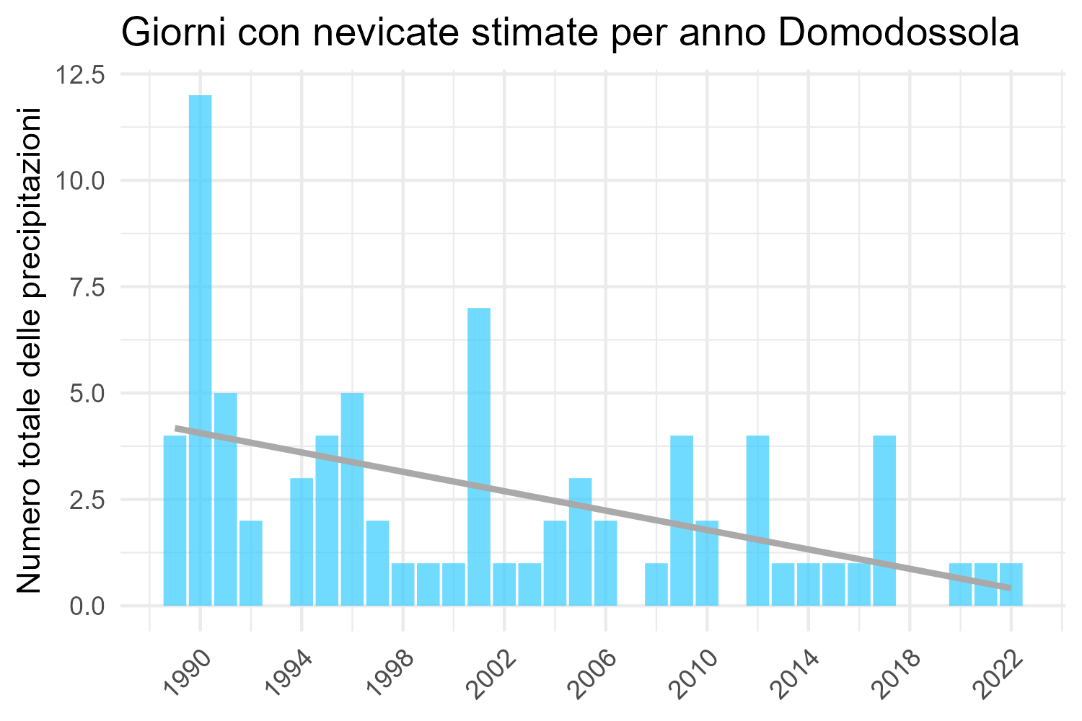
A questo punto, confrontando il grafico precedente con quello delle temperature, possiamo ottenere una stima di quante volte abbia nevicato a Domodossola:

Slide 25
QUALCHE OSSERVAZIONE
Dai due grafici possiamo osservare che:
Le piogge NON sono meno costanti negli ultimi anni (correlazione notata invece a Viterbo)
La stima delle nevicate, pur non essendo preciso e rigoroso, può essere utile per stimare le condizioni favorevoli di una nevicata senza disgelo a terra.
Le nevicate stimate negli ultimi anni sono sempre meno

Slide 26
04
CONCLUSIONI

Slide 27
CONSIDERAZIONI FINALI
Influenza geografica sul tempo
Conclusioni
Le variazioni meteorologiche possono variare a seconda dell'area geografica. Alcune regioni possono sperimentare cambiamenti meteorologici più frequenti e drastici, mentre altre possono avere modelli meteorologici relativamente stabili nel tempo.
Ci teniamo a ribadire ancora una volta che l’obiettivo del progetto è solamente quello di mostrare e commentare i dati inseriti in quest’ultimo. Qualsiasi deduzione successiva all’osservazione dei grafici è strettamente soggettiva e personale.

Slide 28
REFERENCES
https://www.arpalazio.it/web/guest/open-data
https://www.arpa.piemonte.it/dati-ambientali
http://www.scia.isprambiente.it/wwwrootscia/Home_new.html

Slide 29
Grazie mille per l’attenzione.

Slide 30
Andrea Bragaglia - andrea.bragaglia@studenti.unimi.it
Massimo Minolfi - massimo.minolfi@studenti.unimi.it

